Slide 1

Intérêt des pointeurs

Slide 2
Utilité des pointeurs
On peut accéder aux données en mémoire à l’aide de pointeurs i.e. des
variables pouvant contenir des adresses d’autres variables.
Les pointeurs sont le seul moyen de changer le contenu de variables
déclarées dans d’autres fonctions.
Les pointeurs nous permettent d’écrire des programmes plus compacts et
plus efficaces.

Slide 3
Les différents types d’adressage

Slide 4
Adressage direct
C’est l’adressage standard que nous avons utilisé jusqu’à présent.
Dans la programmation, on utilise des variables pour stocker des informations.
La valeur d’une variable se trouve à un endroit spécifique dans la mémoire
de l’ordinateur.
Adressage direct: Accès au contenu d’une variable par le nom de la variable.
Exemple:
A
. . .
10
. . .
. . .
int A;
A = 10;
Adresse : 1E04 1E06 1E08 1E0A
Le nom de la variable A nous permet d’accéder directement au contenu
de l’adresse 1E06.

Slide 5
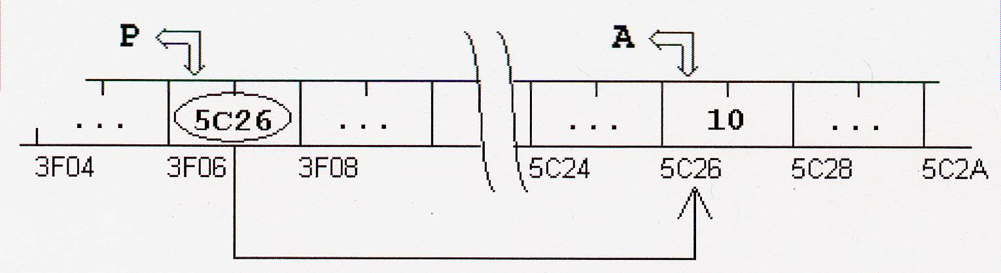
Adressage indirect
Le contenu d’une variable est obtenu en passant par une variable P qui
contient l’adresse de la variable A.
Dans ce cas précis, P est une variable d’un type particulier que l’on appelle
un pointeur.
Adressage indirect: Accès au contenu d’une variable en passant par un
Pointeur qui contient l’adresse de la variable.
Exemple:
Soit A une variable contenant la valeur 10, et P un pointeur qui contient l’adresse de A.
En mémoire, A et P peuvent se présenter comme suit

Slide 6
Définition

Slide 7
Définition
Un pointeur est une variable spéciale qui peut contenir l’adresse d’une autre variable.
Chaque pointeur est limité à un type de données.
Si un pointeur P contient l’adresse d’une variable A, on dit que P pointe sur A.

Slide 8
Définition
Les pointeurs et les noms de variables ont le même rôle: ils donnent accès à un emplacement en mémoire.
Par contre, un pointeur peut contenir différentes adresses mais le nom d’une variable reste toujours lié à la même adresse.

Slide 9
Syntaxe

Slide 10
Déclaration
Syntaxe: <type> *P;
D’après la déclaration, P est un pointeur qui pourra recevoir des adresses de variables qui auront uniquement le type <type> .
Un pointeur sur int ne peut pas contenir l’adresse d’une variable de type float.
Exemple :
int* pNombre;
- pNombre désigne une variable pointeur pouvant contenir uniquement l’adresse d’une variable de type int.
- Bonne pratique de programmation : choisir des noms de variable appropriés: (Ex. : pNombre, NombrePtr).

Slide 11
Manipulation d’un pointeur

Slide 12
Initialisation d’un pointeur
Le symbole NULL permet d’initialiser un pointeur qui ne pointe sur rien. Cette valeur NULL peut être affectée à tout pointeur quel que soit le type.
Le symbole NULL est défini dans la librairie stdlib.h.
Exemple:
int *pNombre=NULL;
Dès qu’on déclare un pointeur, il est préférable de l’initialiser à NULL.

Slide 13
Attribuer une valeur à un pointeur
Pour attribuer une valeur à un pointeur, il faut le faire pointer sur une variable précise.
Exemple:
int A;
int* p1 = NULL;
int* p2 = NULL;
p1=&A; /* p1 contient l’adresse de A */
p2=p1; /* copie le contenu de p1 dans p2 → p2 et p1 pointent sur la même variable A*/
L’opérateur & permet d’obtenir l’adresse d’une variable.
L’opérateur & ne peut pas être appliqué à des constantes ou des expressions.
p1 et p2 désignent une variable pointeur initialisée à l’adresse de la variable A de type int.

Slide 14
Accès au contenu d’un pointeur
Pour avoir accès au contenu d’un pointeur, on utilise l’opérateur * suivi du nom du pointeur.
Exemple:
int *pNombre;
int n=20;
pNombre=&n; /* pNombre pointe sur l’entier n
qui contient la valeur 20 */
printf (ˈˈ %d ˈˈ, *pNombre); /*affiche la valeur 20 */
*pNombre=40;
printf(ˈˈ %d ˈˈ, *pNombre); /*affiche la valeur 40 */
printf(ˈˈ %d ˈˈ, n); /*affiche la valeur 40 */
- L’opérateur *

Slide 15
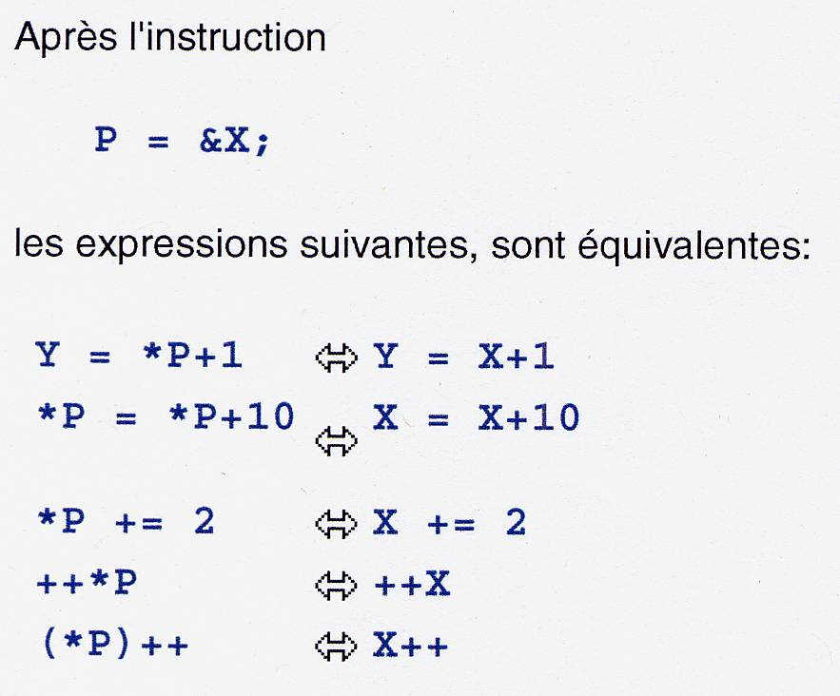
Priorité des opérateurs
Les opérateurs * et & ont la même priorité que les autres opérateurs unaires (!, ++, --).
Si les parenthèses ne sont pas utilisées, les expressions sont évaluées de droite à gauche.
Exemple:

